Slide 1
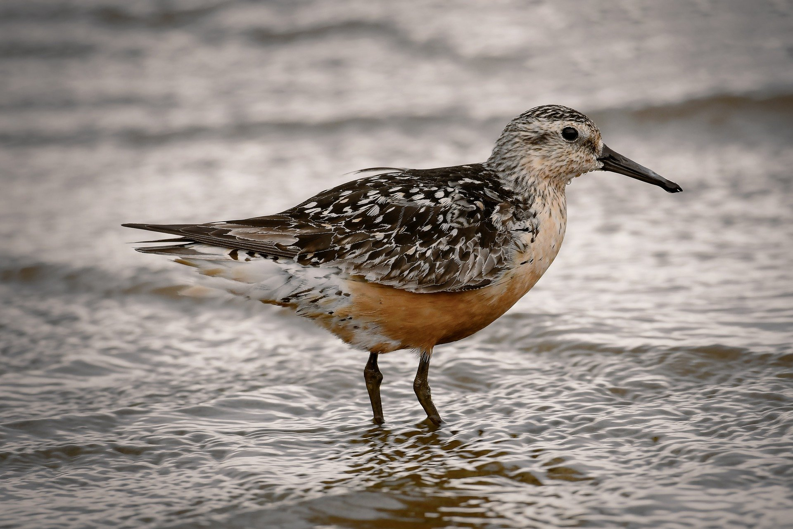
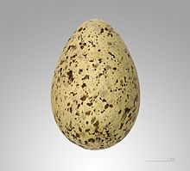
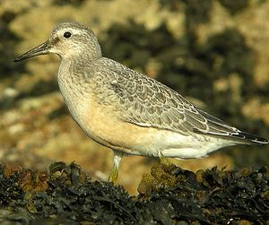
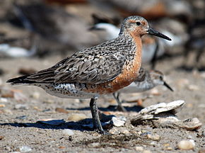
BÉCASSEAU MAUBÈCHE
Maubèche,
Bécasseau noirâtre
Le nom générique des bécasseaux en allemand est Strandläufer : coureur de plage.
Knutt
Red knot
Calidris canutus
(Linnaeus, 1758)
Scolopacidae Charadriiformes
oiseaux.net

Slide 2


Slide 3
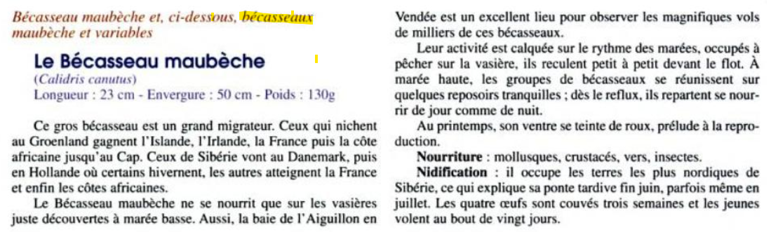
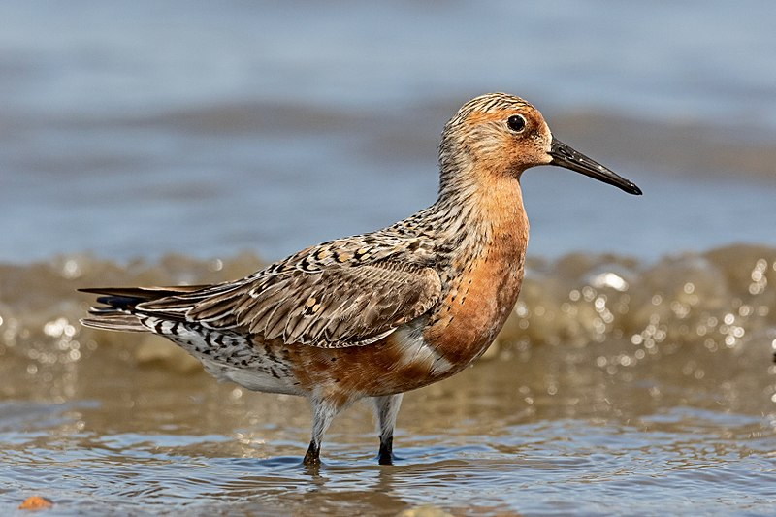




Slide 4
